Slide 1


Slide 2
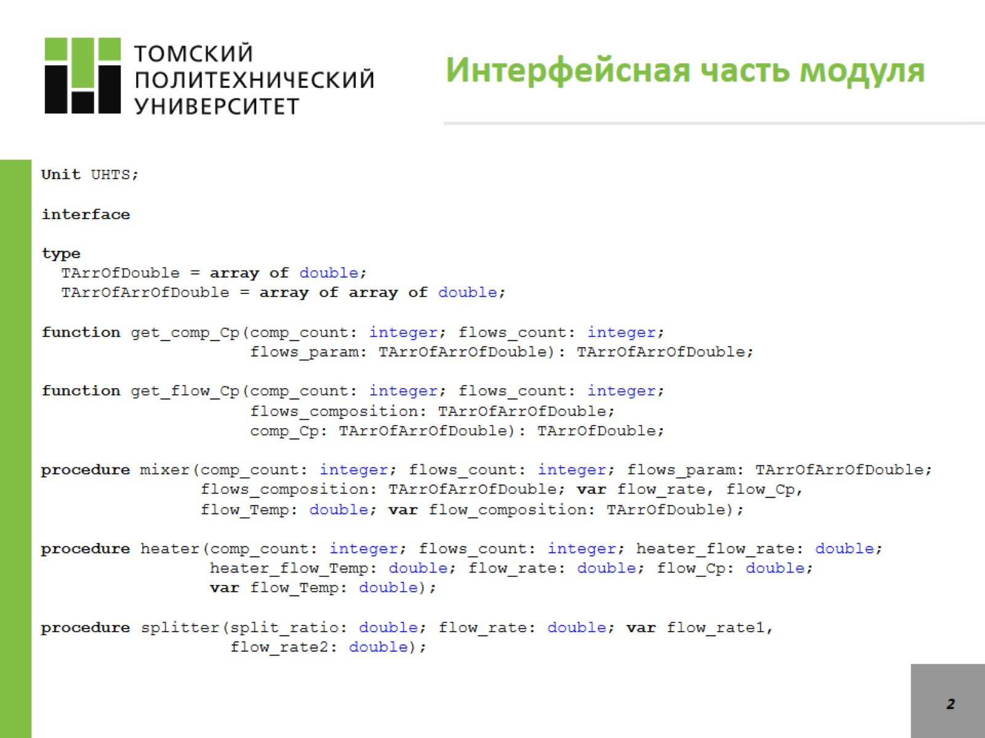
Интерфейсная часть модуля

Slide 3
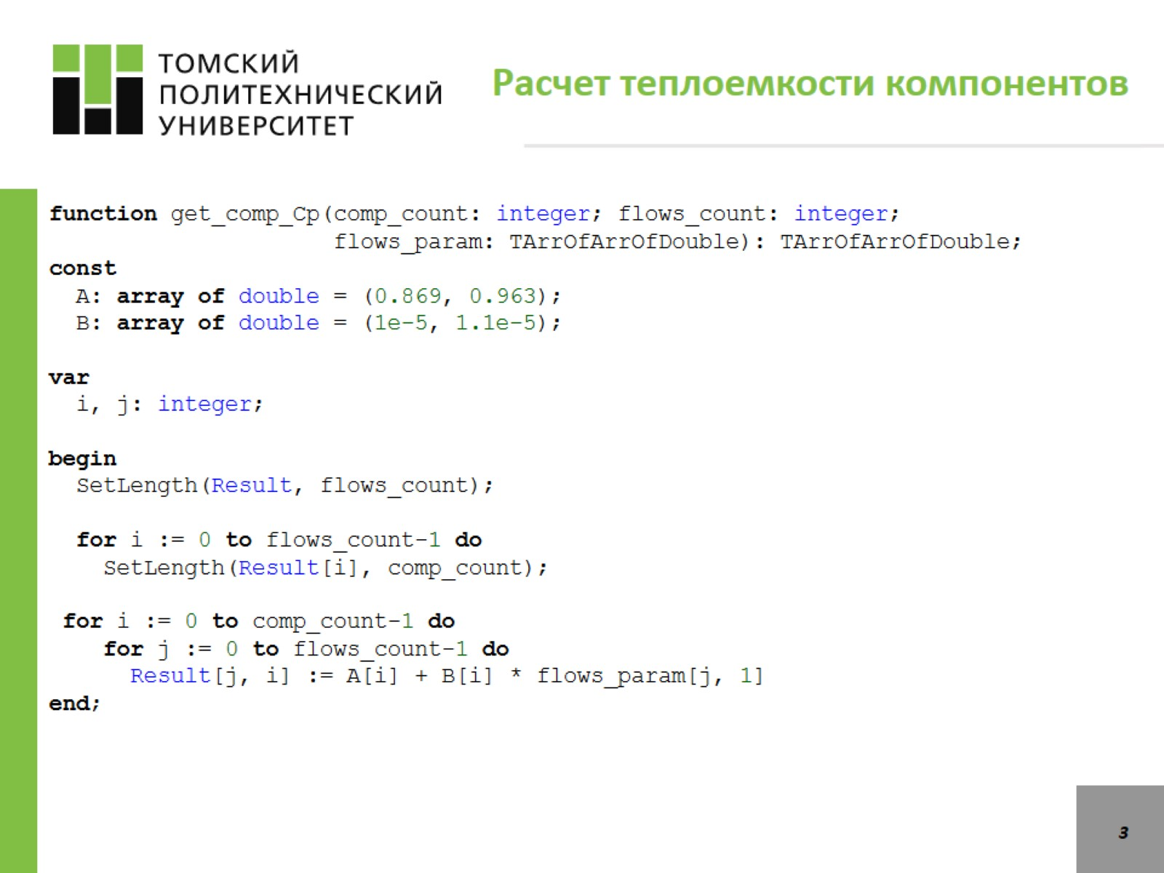
Расчет теплоемкости компонентов

Slide 4
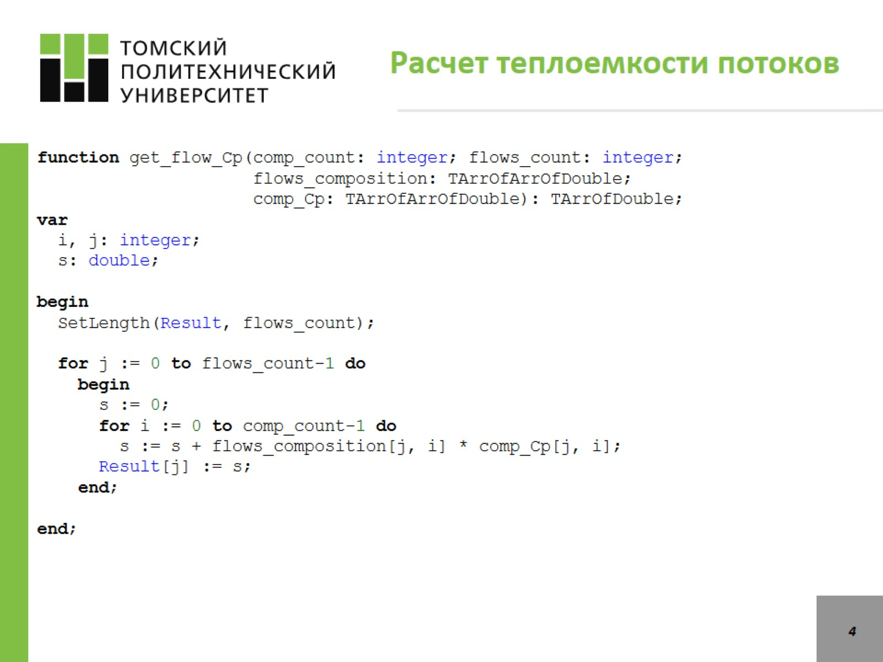
Расчет теплоемкости потоков

Slide 5
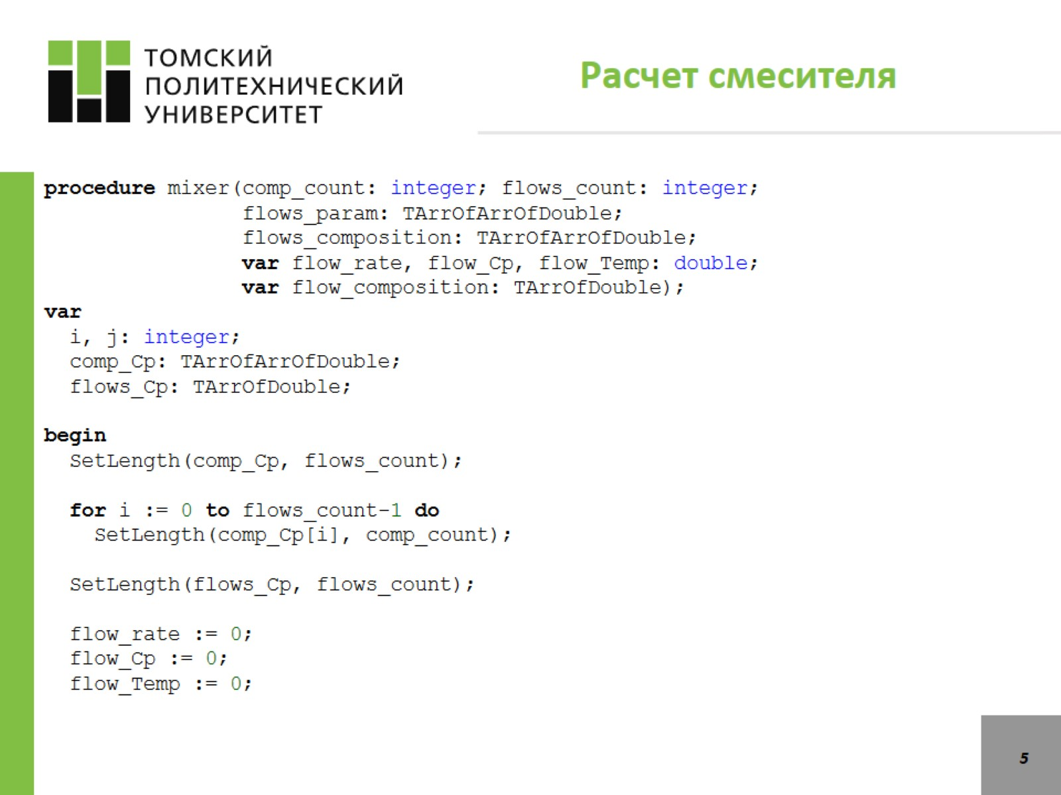
Расчет смесителя

Slide 6
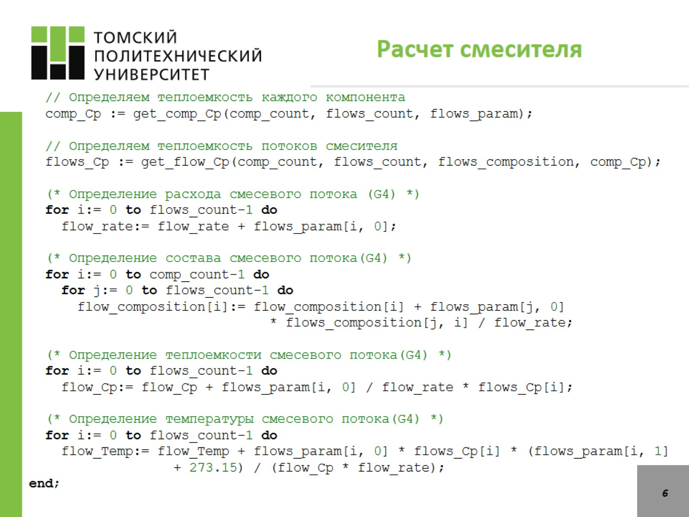
Расчет смесителя

Slide 7
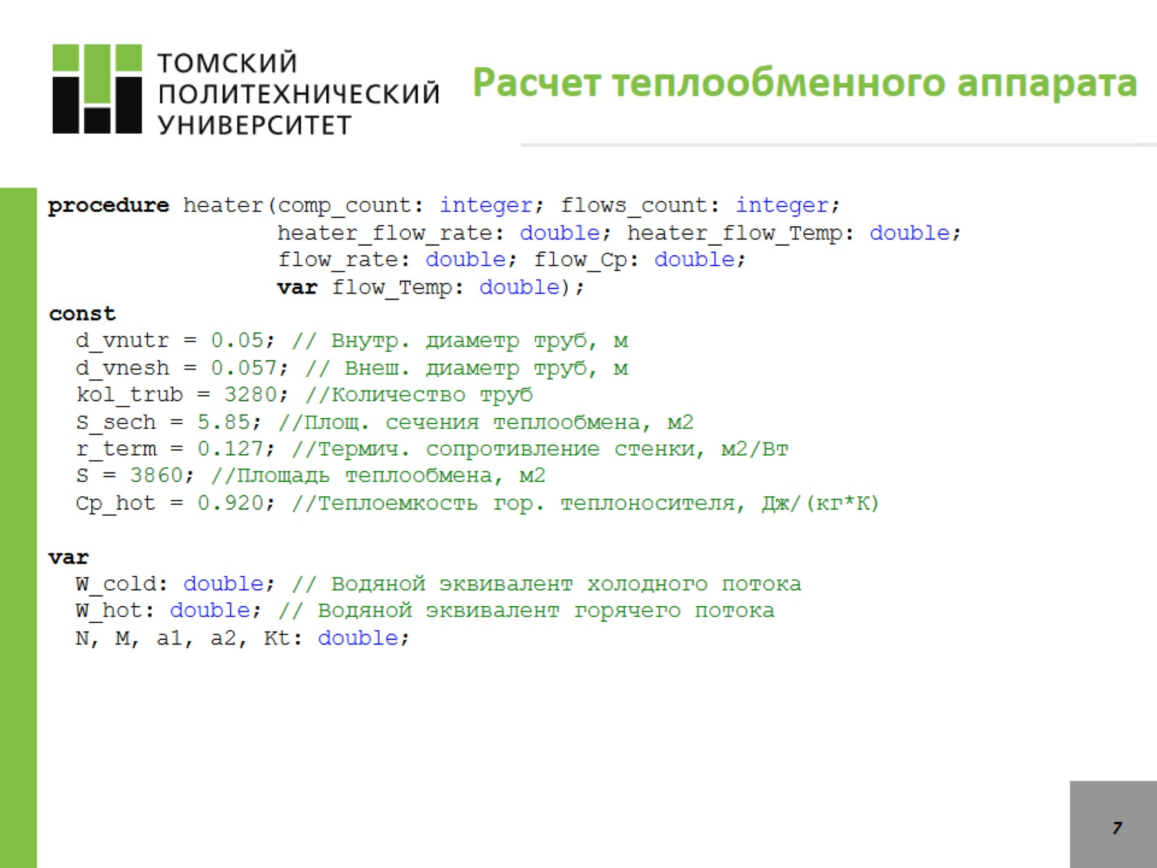
Расчет теплообменного аппарата

Slide 8
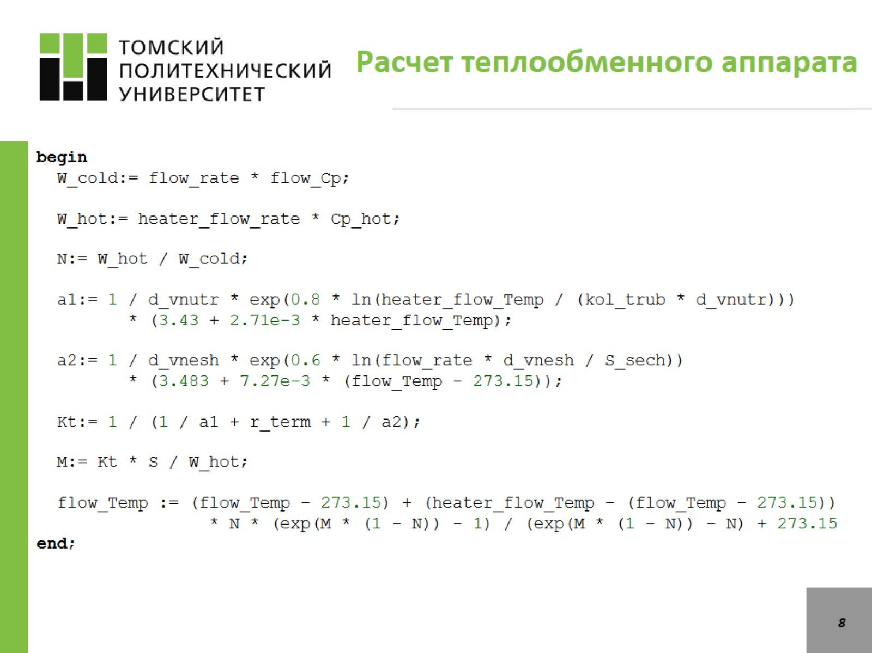
Расчет теплообменного аппарата

Slide 9
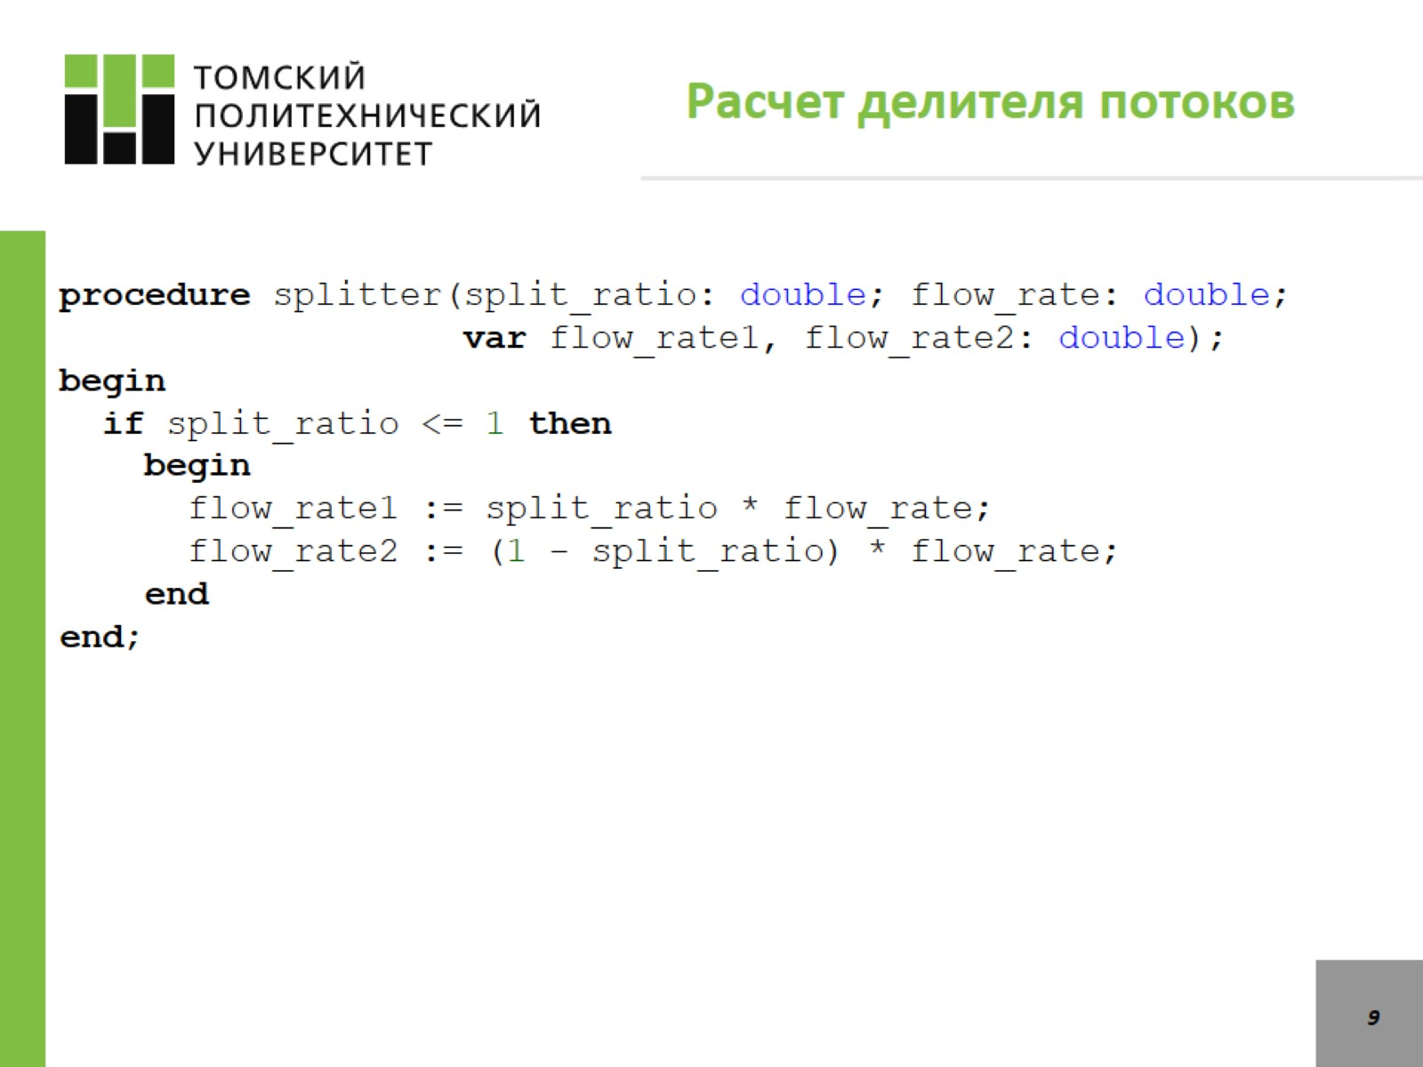
Расчет делителя потоков

Slide 10
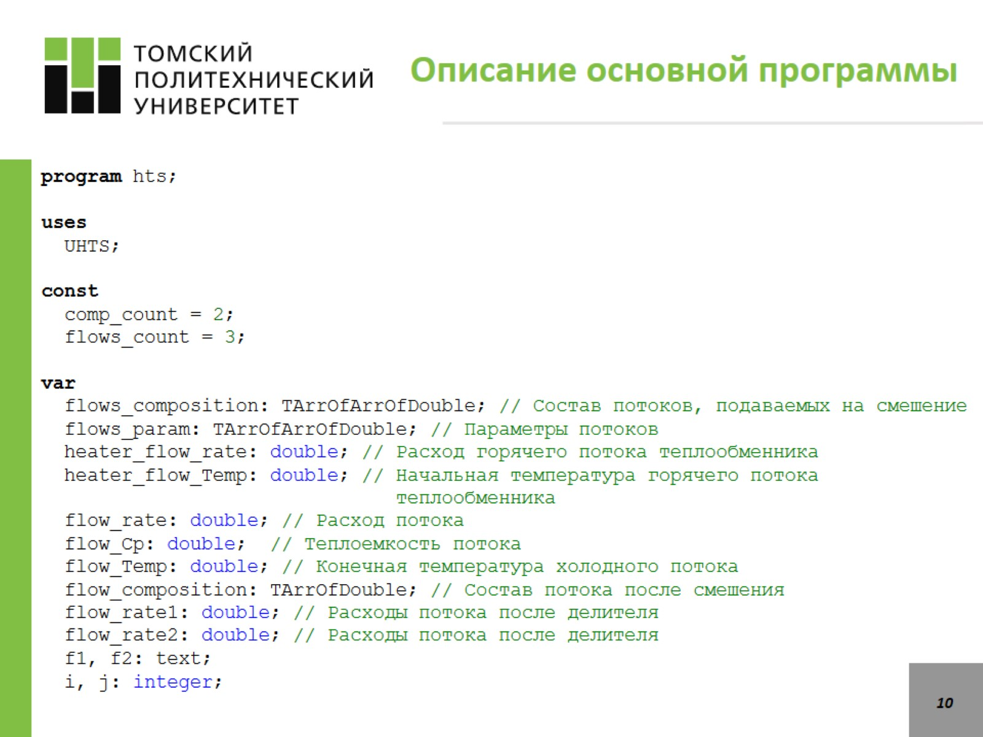
Описание основной программы

Slide 11
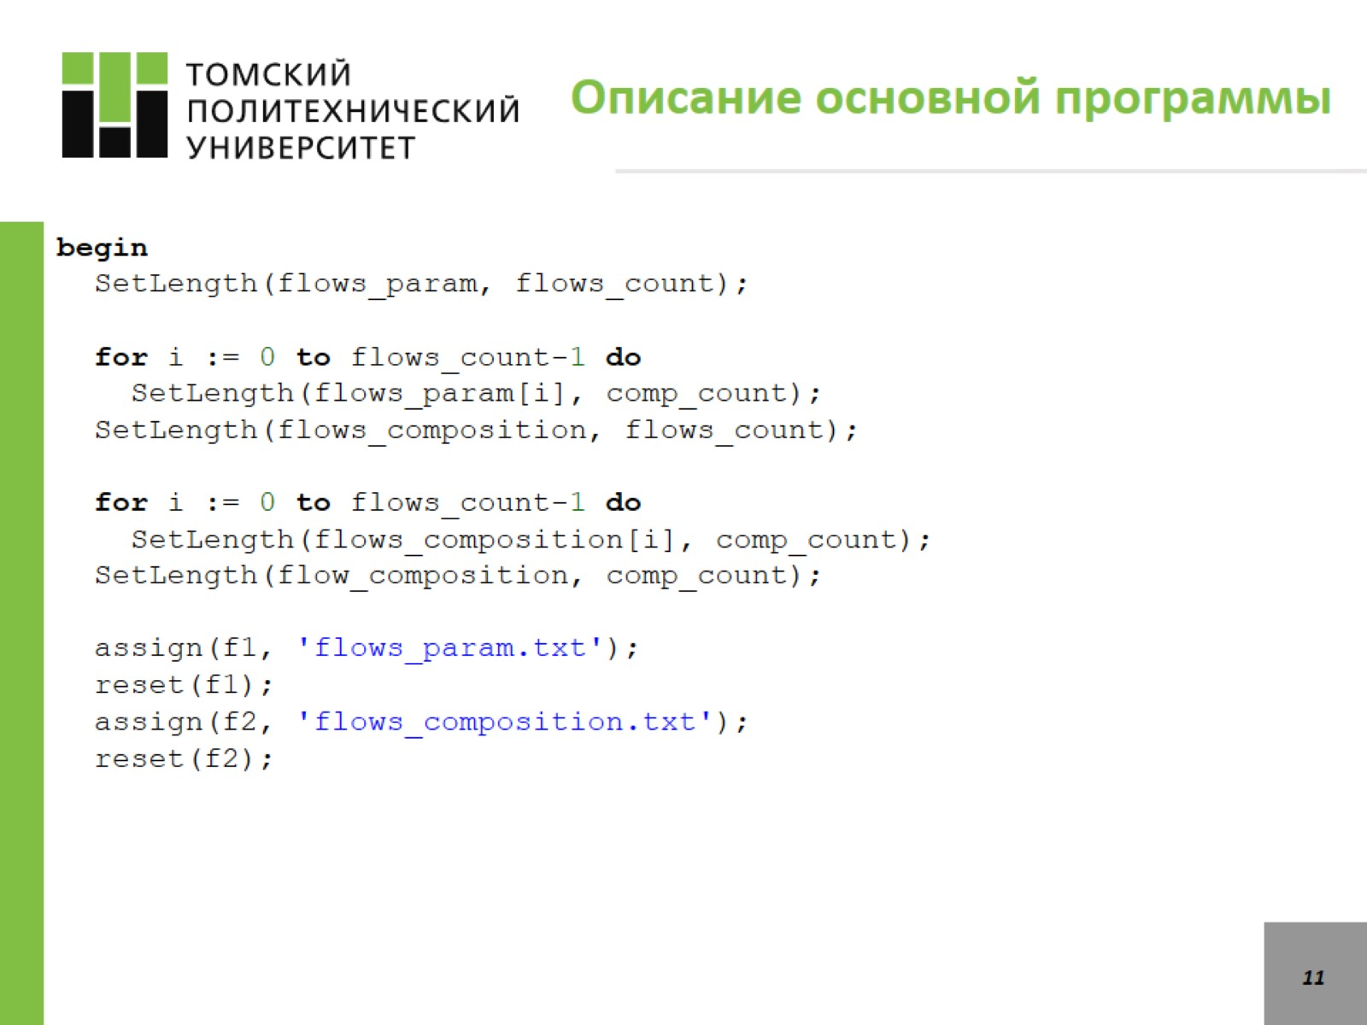
Описание основной программы

Slide 12
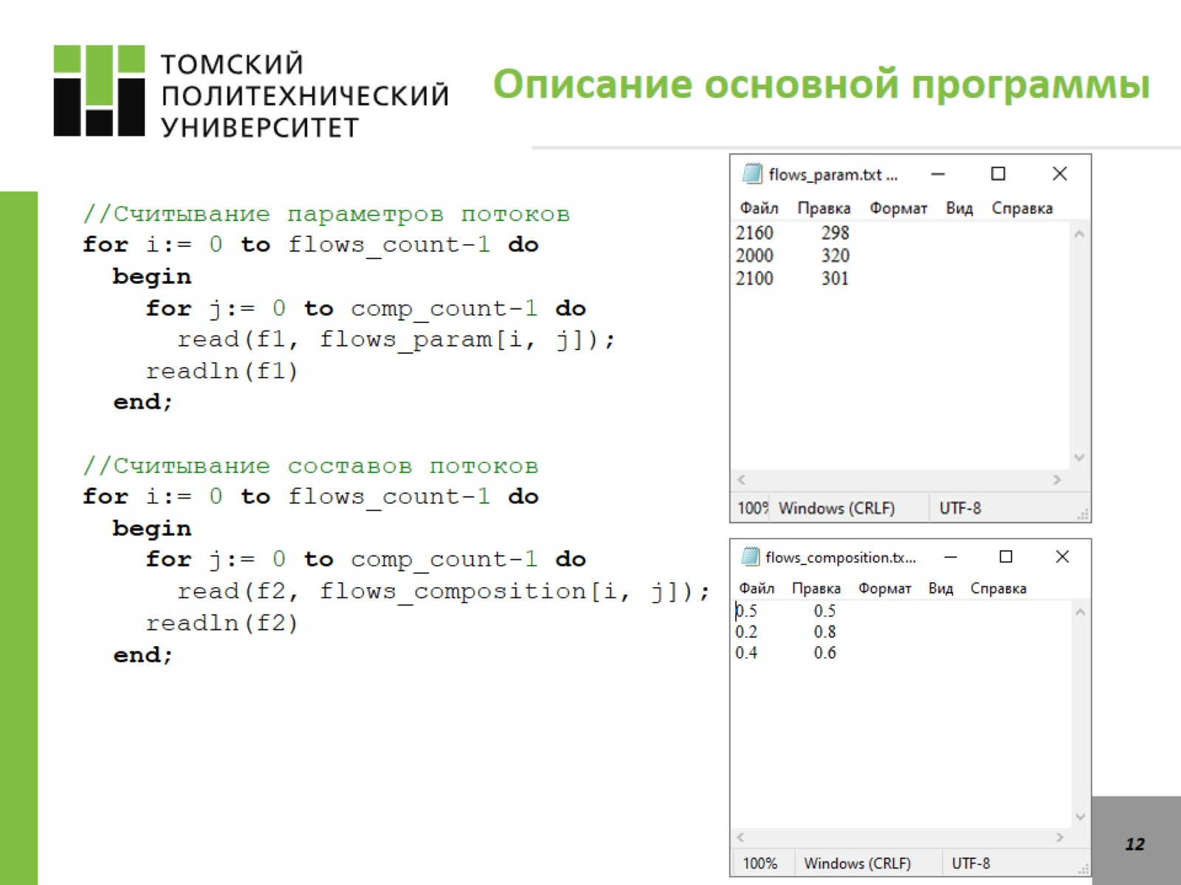
Описание основной программы

Slide 13
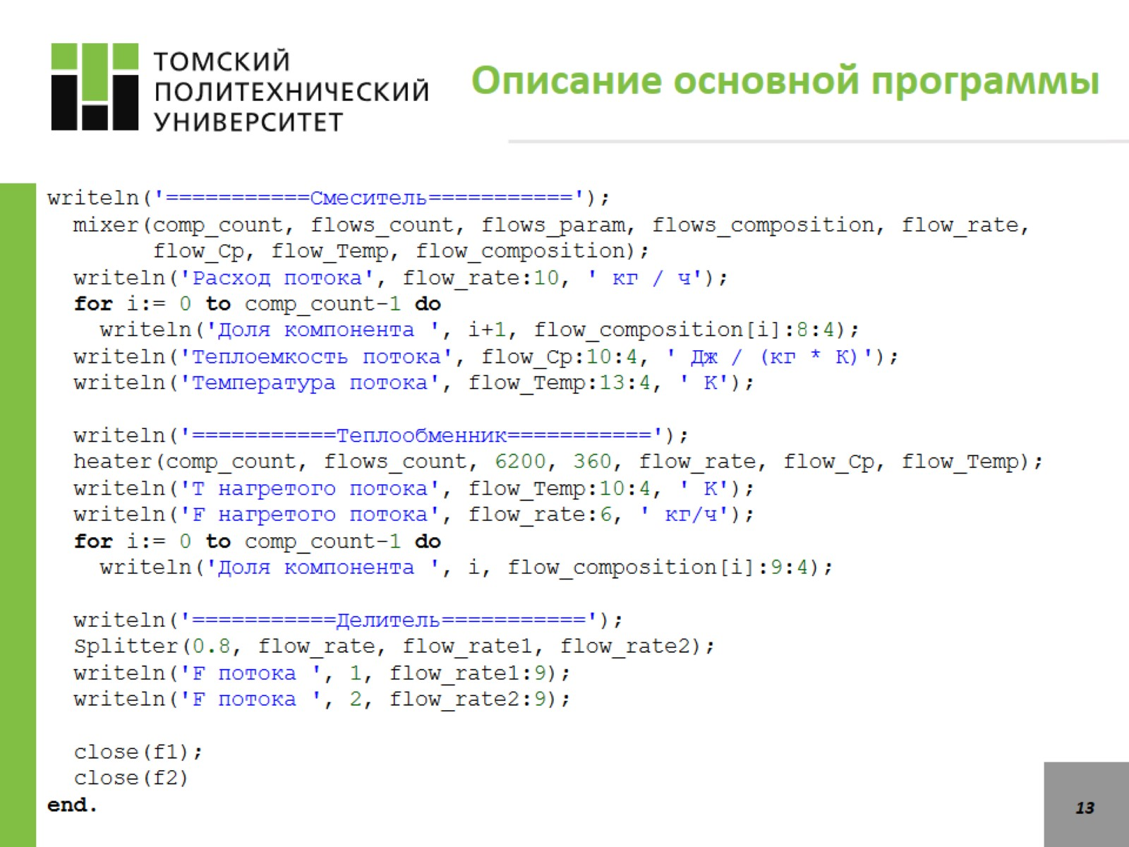
Описание основной программы

